Slide 1
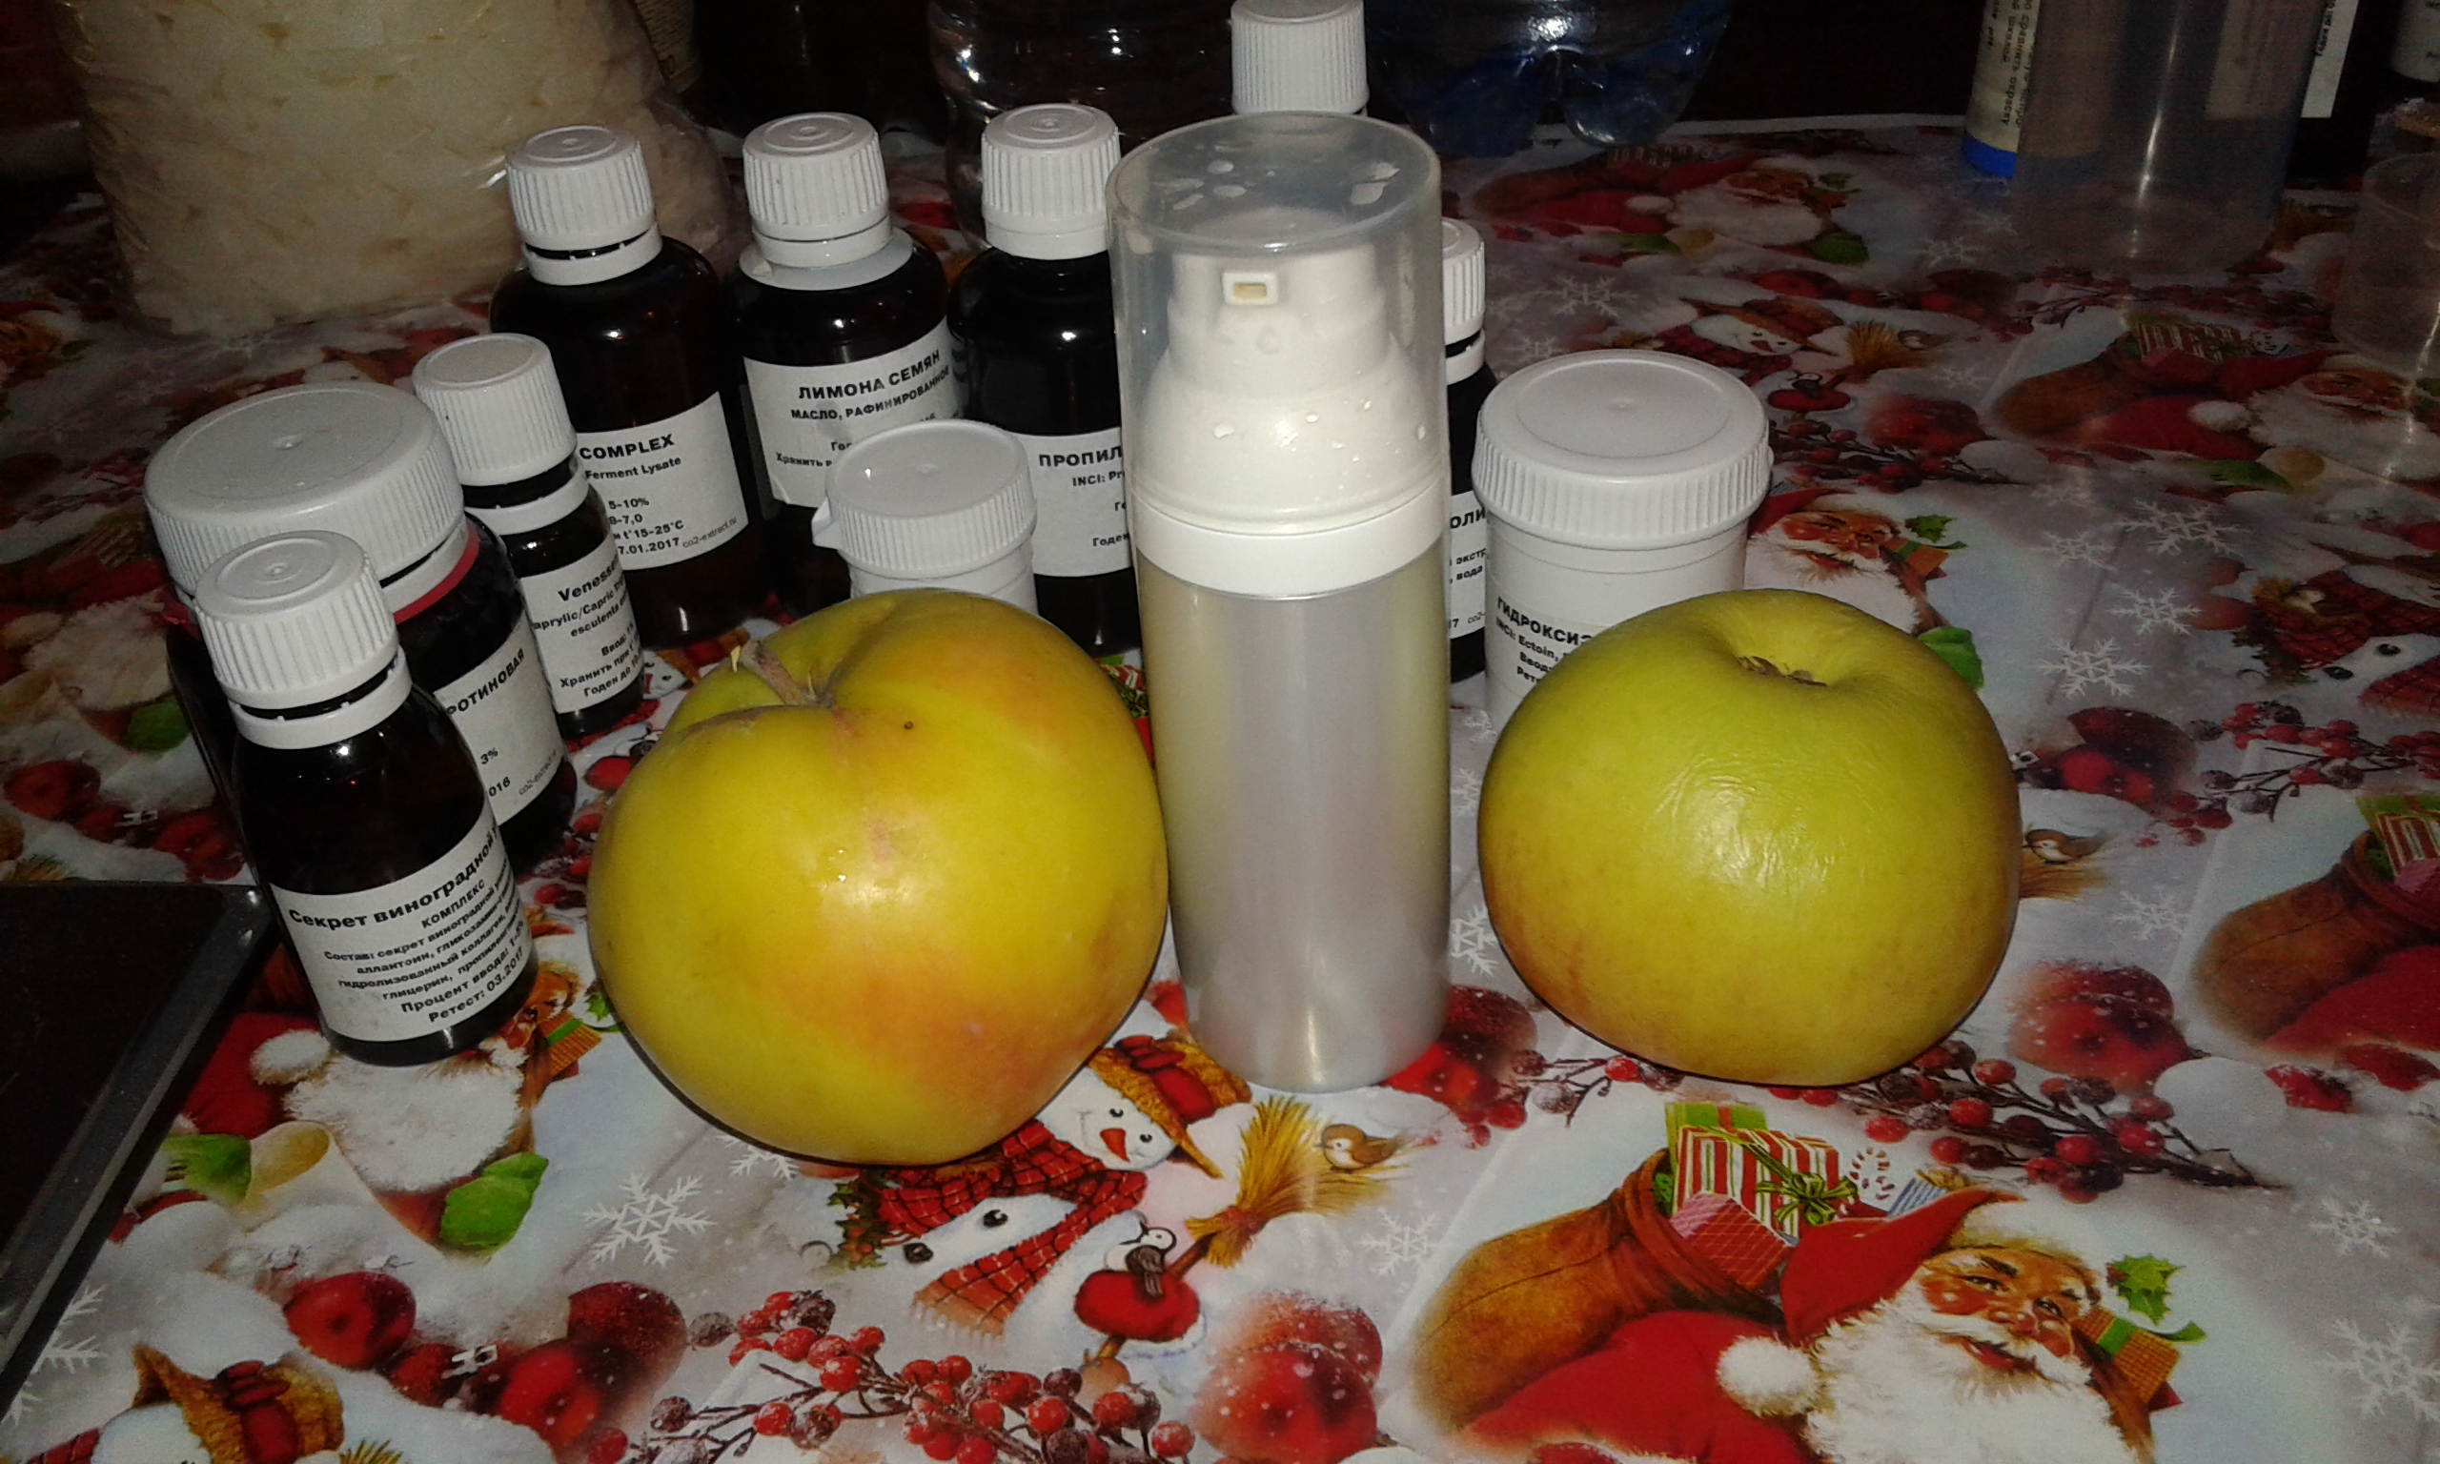
Сыворотка
Молодильное яблочко»

Slide 2
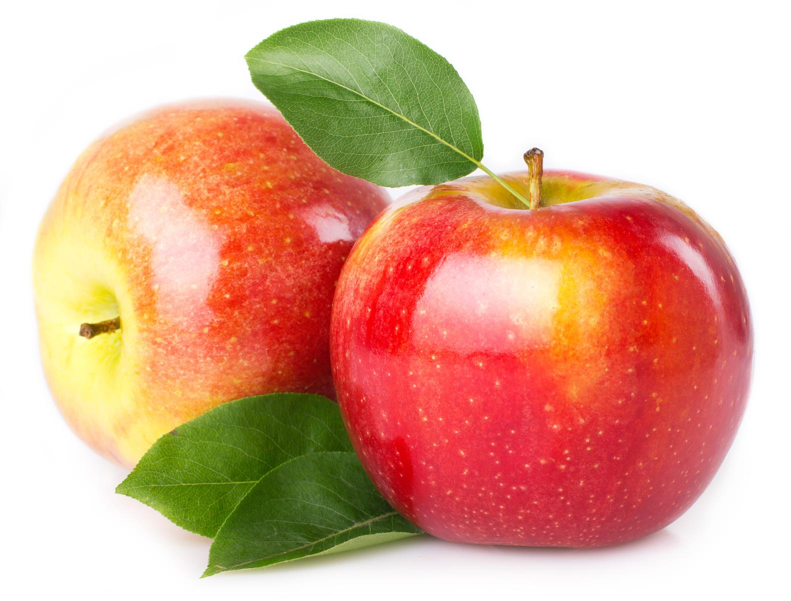
Сыворотка увлажняющая, омолаживающая «Молодильное яблочко».
Данную сыворотку использую между курсами сывороток с витамином С. Увлажняющее действие выражено. Предназначена для кожи после 35 лет, легкое сужающее поры действие, под дневной и ночной крем. Я использую ее уже 8 месяцев с перерывами на витаминный курс. Иногда могу не наносить сверху крем. Чувства стянутости нет. Кожа нежная, ровный сияющий цвет.

Slide 3
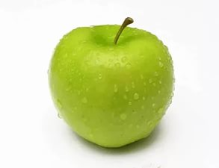
Итак, состав:
Масло семян лимона – 5%
Лецигель – 2%
Repaier complex – 10%
Кораллов гидролизат – 2%
Дигидрокверцетин и арабиногалактан – 2%
Венисенс – 1%
Гликодерм – 4%
Хлорофилл-каратиновая паста – 1%
Гидроксиэктоин – 0,6%
Ресвератрол – 0,6%
Трипептид меди – 1%
Пропиленгликоль - 2%
Секрет улитки комплекс – 3%
Вода – 65,8%

Slide 4
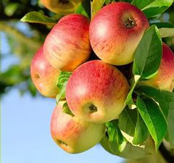
Получилось мощное увлажняющее и омолаживающее средство. Кожа радуется. Сыворотка текучая нежно-зеленого цвета, который не проявляется на коже. Впитывается хорошо. Сыворотки делаю на лецигеле – мой компонент, хочется верить, что способствует более глубокой доставке компонентов в кожу. В выборе гелеобразователя каждый опирается на свои ощущения.
Теперь о компонентах и дозировках. Основную информацию по данным компонентам можно прочитать и на сайте магазина, опишу вкратце, за что взяла тот или иной компонент. И почему именно в таких дозировках.

Slide 5
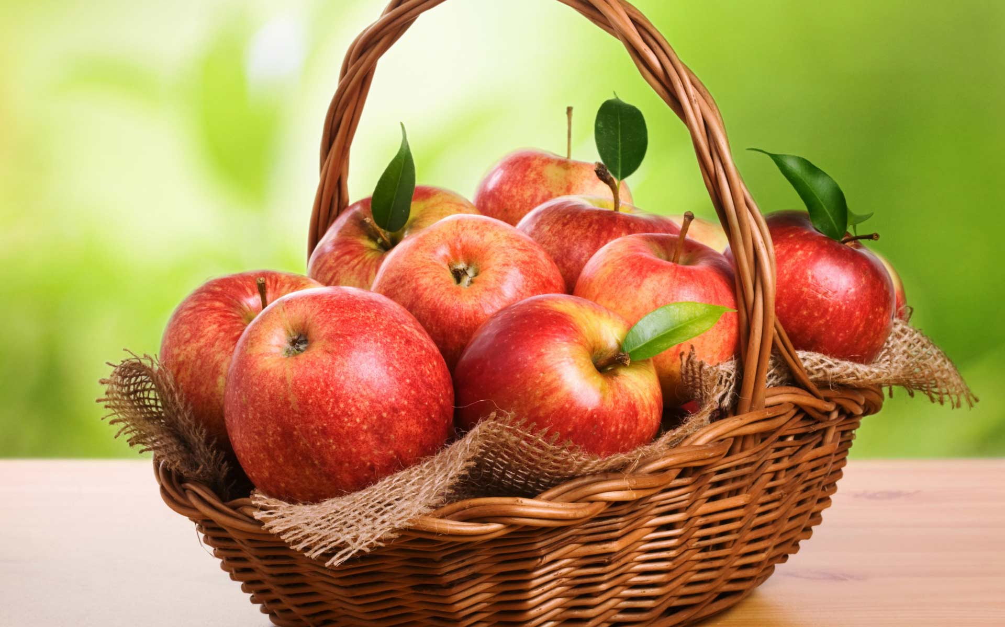
Масло семян лимона – любимое масло «для всего». Способствует увлажнению дермы, повышает её защитные свойства, смягчает наружный слой эпидермиса, разглаживает и питает. Универсальное масло, рекомендовано зрелой и тусклой коже, чувствительной и проблемной коже, обезвоженной. Обладает противомикробным и антисептическим действием. Оказывает противовоспалительное действие. Масло семян лимона подходит жирной, проблемной коже, нормализует работу сальных желез, борется с воспалениями, снимает раздражения, успокаивает и очищает кожу, сужает поры, не закупоривает, предотвращает появление черных точек. Использую это масло как мономасло в креме для лица. Освежает кожу хорошо.

Slide 6
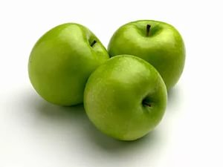
Лецигель – гелеобразователь. Использую давно, в сыворотке мне нравится лецитиновая составляющая – улучшает доставку активов в кожу. Достаточно прост в применении, когда предварительно размешиваешь его в масле или глицерине, все получается без комочков. 2% - выведенная практикой доза – при большем проценте получается маска на лице.
Repaier complex – лизат бифидобактерий, защищает клетки кожи от агрессивных внешних факторов, снимает воспаление, стимулирует выработку церамидов, улучшает цвет лица. Всегда использую в сыворотках в максимальном проценте.

Slide 7
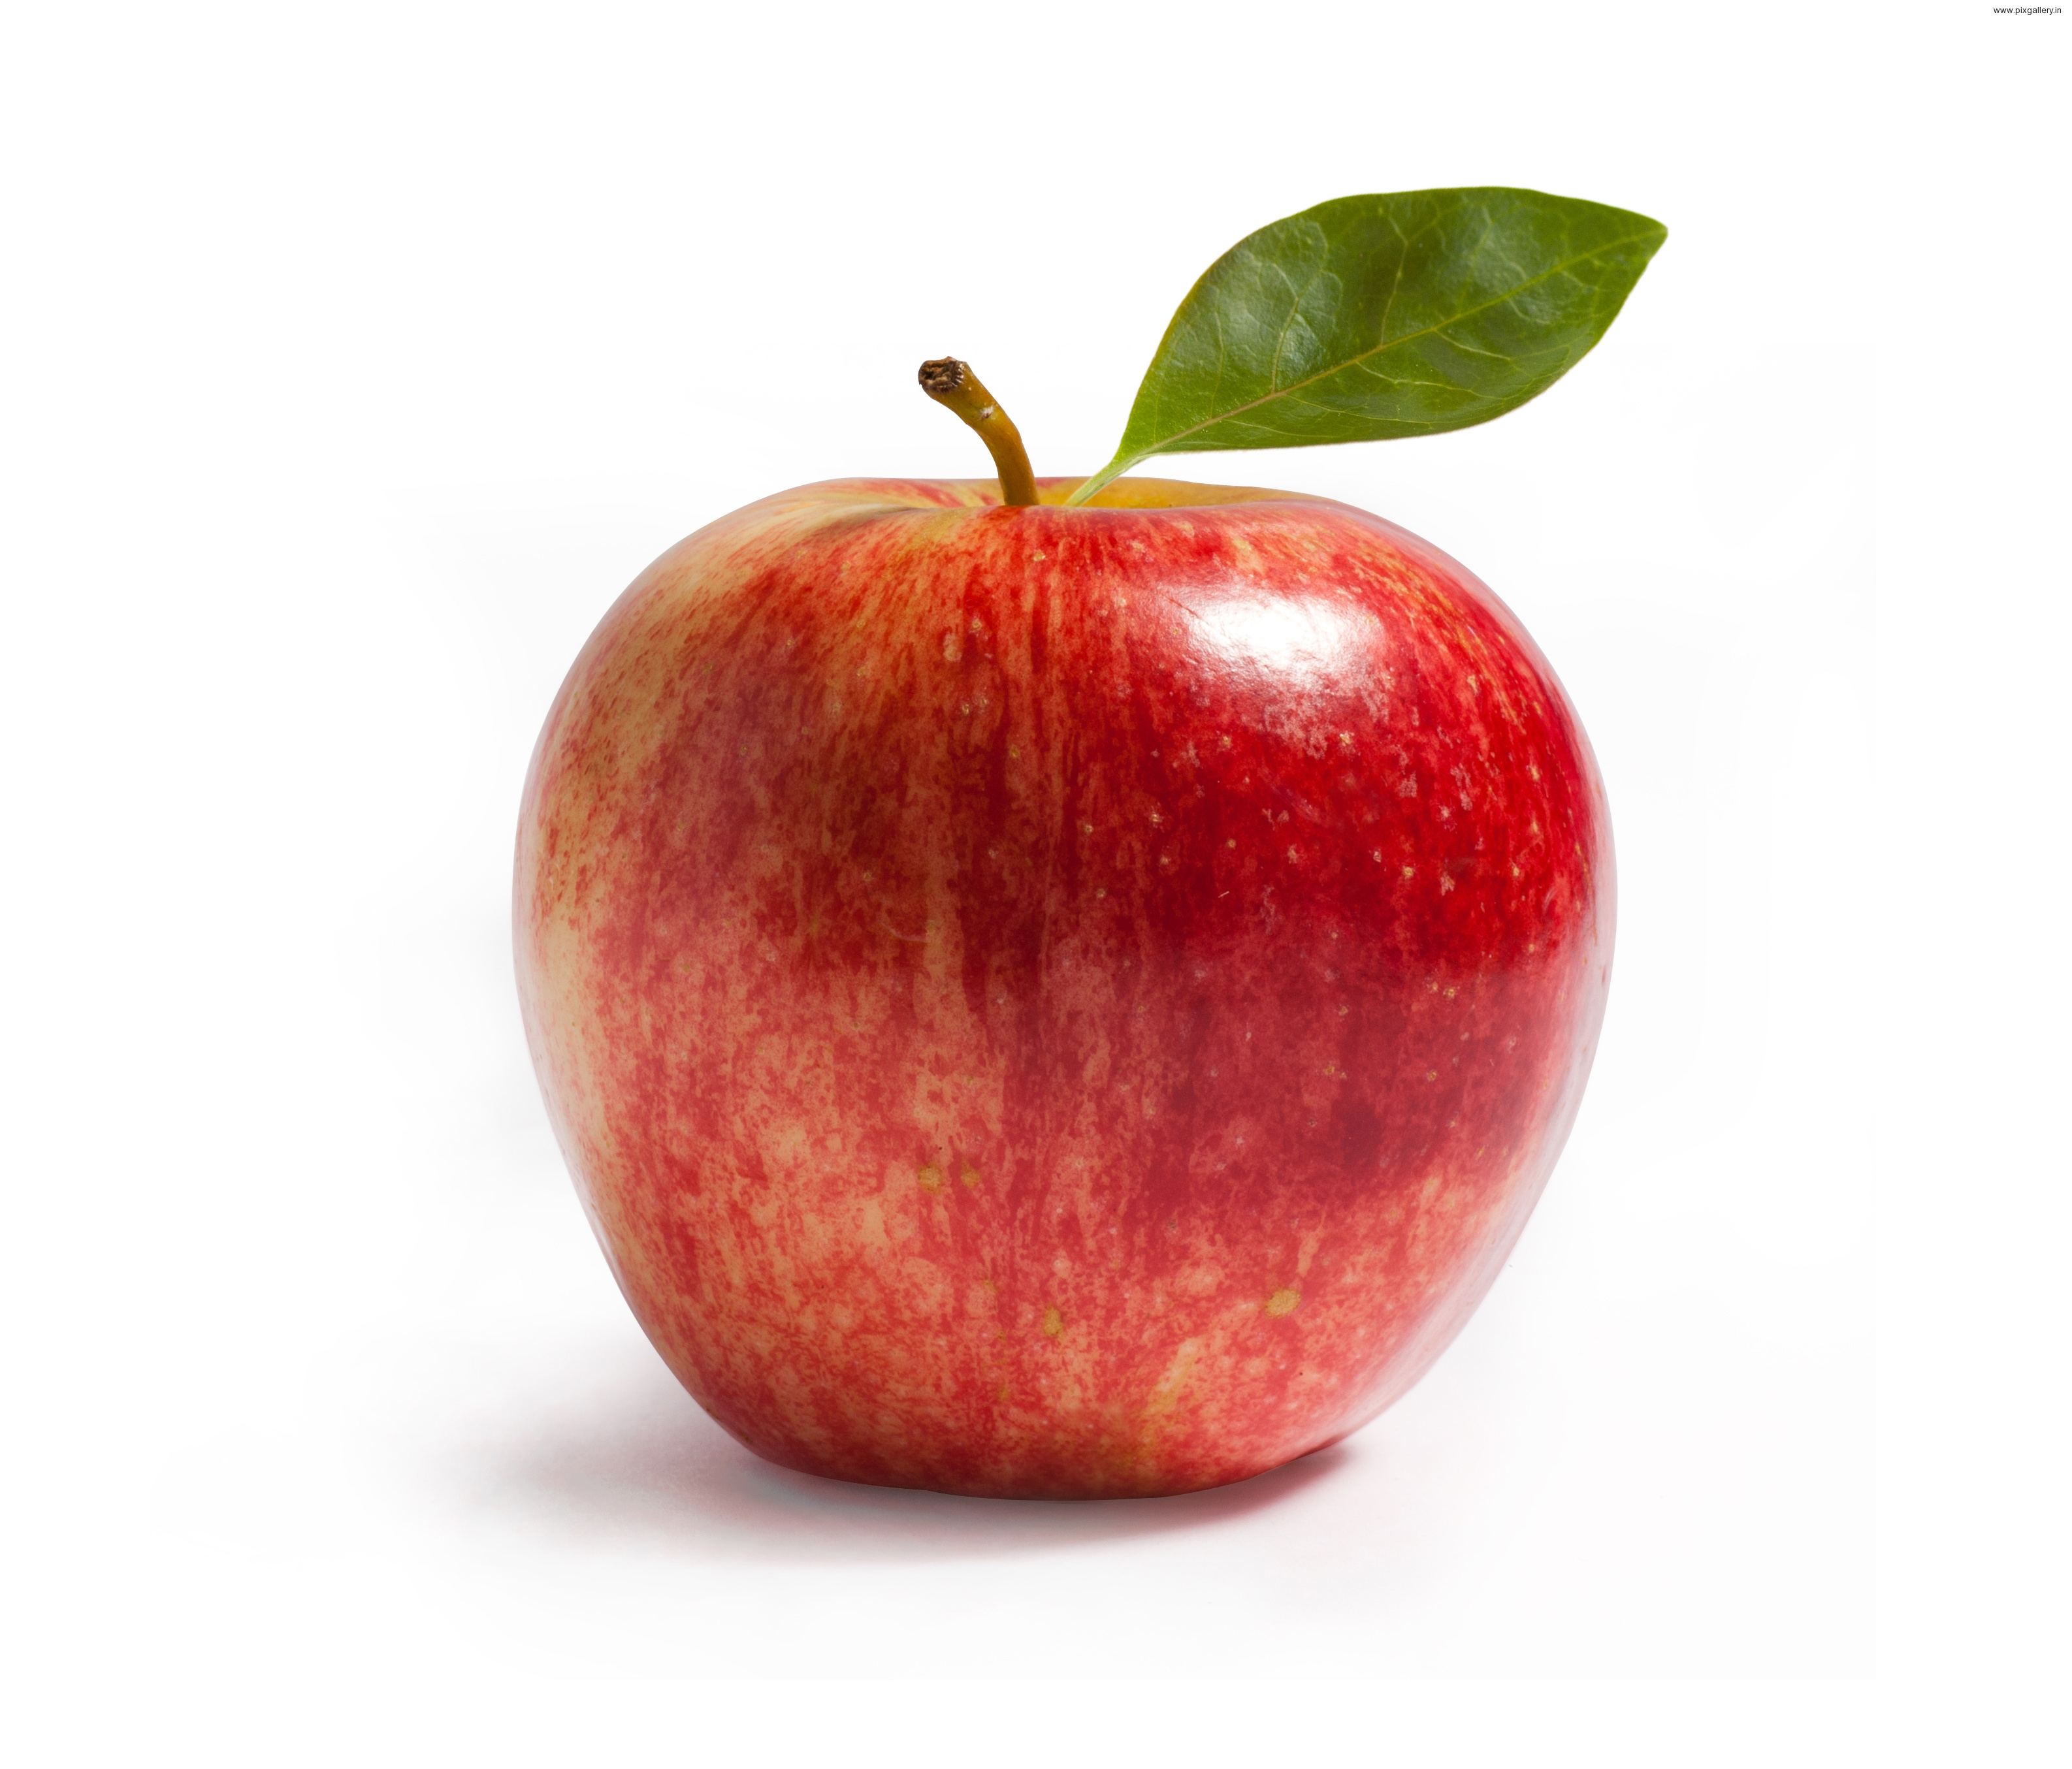
Кораллов гидролизат – комплекс минералов и микроэлементов, заменяю им сепитоник и олигоциан. Кораллов гидролизат воспринимаю как более сбалансированный минеральный комплекс, сбалансированный природой, соответственно и должен более лучше восприниматься кожей. Это сугубо мое мнение. Кроме того, он заявлен как катализатор биохимических процессов. Дозировка минимальная, так как есть другие активные компоненты. Кораллов гидролизат добавляю также в тоник и крем для рук.

Slide 8
Дигидрокверцетин и Арабиногалактан – антиоксиданты, премикс способствует проникновению и усвоению других водорастворимых активных компонентов, обладает иммуномодулирующими свойствами, снижает чувствительность кожи в агрессивному воздействию окружающей среды является пробиотиком, снижает ТЭПВ, укрепляет стенки сосудов, снижает их проницательность, способствует восстановлению соединительной ткани, стимулирует синтез коллагена и эластина. Беру максимальную дозу.
Венисенс – белок водоросли Аларии в триглицеридах, регулирует факторы старения, детоксикация. Использую как дополнительный омолаживающий компонент растительного происхождения. Дозировка 1%.

Slide 9
Гликодерм - липосомальный поливалентный увлажняющий комплекс, содержащий гиалуроновую кислоту, экстракт меда, фософлипиды и сфинголипиды. Он помогает восстанавливать липидный барьер и поддерживает натуральный увлажняющий фактор кожи. Ранее пользовалась комплексом керамидов, но последнее время полюбился этот актив. Сразу видимый эффект – гладкость и разглаживание морщинок возле носа и под нижними веками, когда гримасничаю. Кожа плотная. Дозировка не максимальная, так используются и другие увлажнители, пока 4% достаточно.

Slide 10
Хлорофилл-каротиновая паста - улучшает локальное кровообращение, укрепляет стенки сосудов; показана для жирной кожи, хорошо воздействует на загрязненную кожу с крупными порами, улучшает и освежает визуально; обладает бактериостатическими и потивовоспалительными; обладает кератолитическими свойствами, стимулирует обновление кожи; противовозрастное воздействие – влияет на клеточные мембраны, являясь протектором и повышая их активность. Дозировка минимальная, так как дополнительно использую в масках, умывалках. Кроме того, цвет яркий достаточно, брала и 2%, но надо дополнительно тоником после впитывания проходится – легкий подтон все-таки имеет место быть при 2%.

Slide 11
Гидроксиэктоин – это также любимый ингредиент, антиэйдж, увлажнение, защита клеточных мембран. Дозировка ближе к минимальной, так как есть дополнительные увлажнители, при более зрелом возрасте можно увеличить дозировку.
Ресвератрол - наш уже классический любимый компонент, используем как омолаживающий, осветляющий актив, который блокирует основные факторы старения. Призван сохранять упругость, тонус и увлажненность кожи, а так же обеспечивать обновление кожи. Использую среднюю дозировку, так как в сыворотке есть другие омолаживающие компоненты. Но планирую повышать все-таки до 1%. Растворяла в пропиленгликоле (2% - достаточно), все сразу разошлось.

Slide 12
Трипептид меди - обладает заживляющим и антиоксидантным эффектом, стимулирует синтез структурных белков, хондроитина, декорина, и гликозаминоглюканов. Значительно уменьшает морщины, укрепляет дерму, сглаживает неровности кожи. Увеличивает плотность межклеточного матрикса, стимулирует синтез эластина и протеогликанов. Способствует синтезу «правильных» волокон кожи, без утолщений, характерных для (например) рубцов, оказывая прямое и опосредованное антиоксидантное действие. Дозировка взята минимальная, так как в сыворотке есть еще активные омолаживающие компоненты.

Slide 13
Секрет улитки комплекс – целый природный коктейль витаминов, микроэлементов, гиалуроновой кислоты, полисахаридов. Использую в качестве антиоксиданта, для снятия воспаления, раздражения, регенерации поврежденных тканей, комплекс витаминов, все это в природной форме. Дозировка средняя – как дополнительный комплексный актив.
Пропиленгликоль – растворитель для ресвератрола.

Slide 14
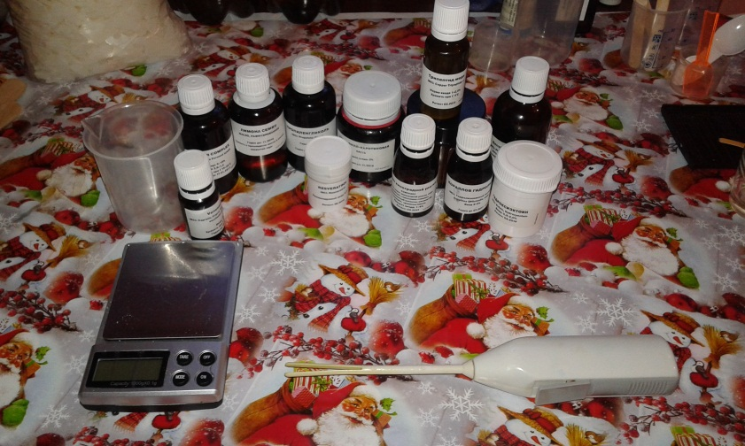
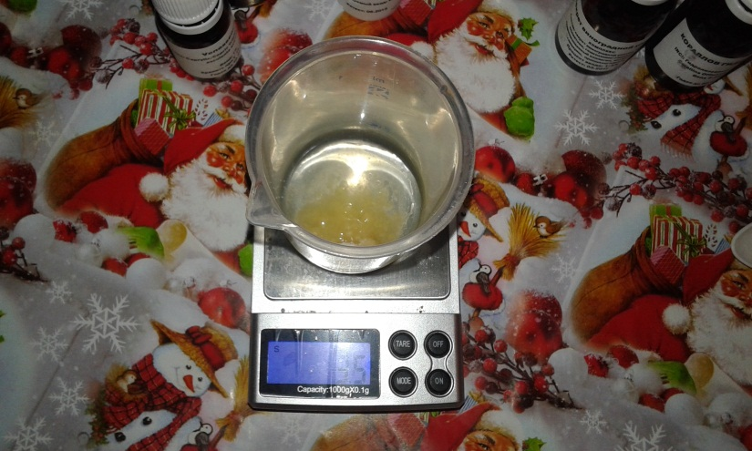
Готовим и дезинфицируем посуду и инструменты. Готовим все компоненты. Отмеряем масло семян лимона, добавляем венисенс, размешиваем, добавляем лецигель, все хорошо размешиваем.

Slide 15
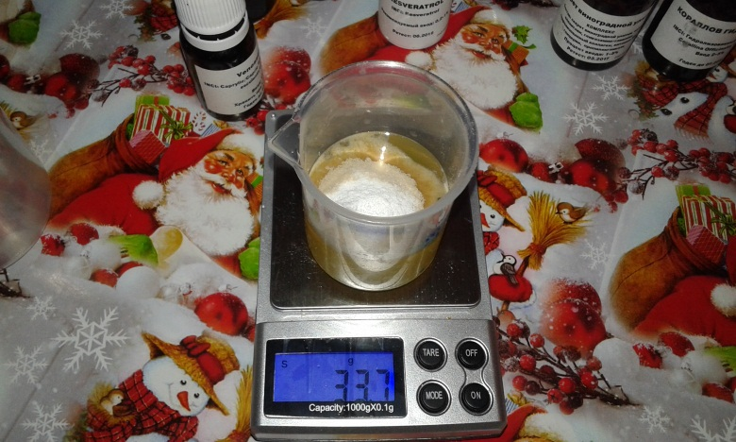
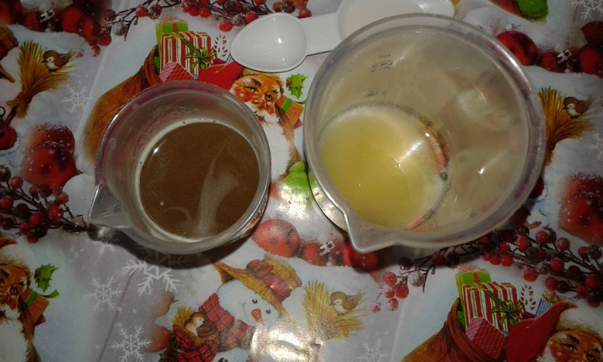
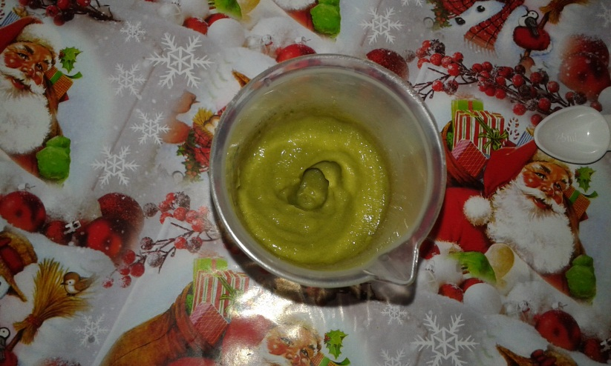
В другом стакане отмеряем воду, гидроксиэктоин, ДА. Все ставим на водяную баню. Нагревать до полного растворения гидроксиэктоина. Вливаем водную фазу в масляную. И вжикаем миксером из нашего магазина. Смесь становится однородной и густой. Когда вводим ненагретую воду, то дольше мешаем. При горячей воде очень быстро образуется густая эмульсия.

Slide 16
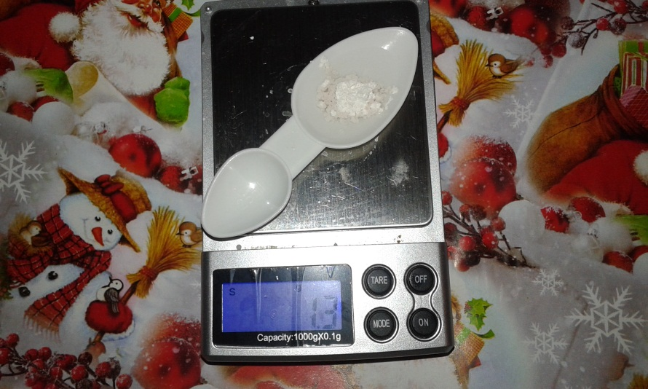
Далее отмеряем пропиленгликоль и сыпем ресвератрол. Быстро получаем однородный пастообразный раствор.
В стакан с сывороткой вводим хлорофиллокаротиновую пасту, трипептид меди, Repair complex, кораллов гидролизат, сенсиву, секрет улитки комплекс, гликодерм. После добавления каждого актива хорошо промешиваем, можно и миксером на маленькой скорости с насадкой в виде палочки. Скорость все-таки небольшая. Но можно все промешать и ложечкой.

Slide 17
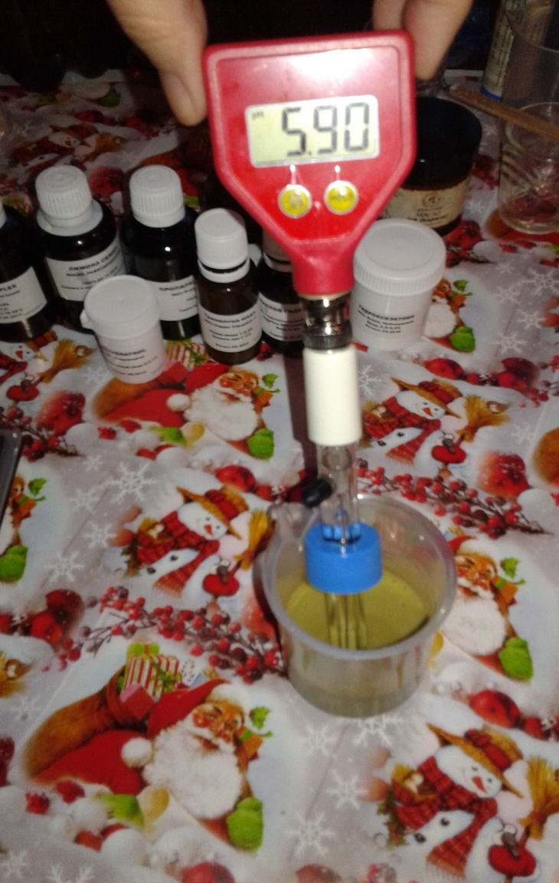
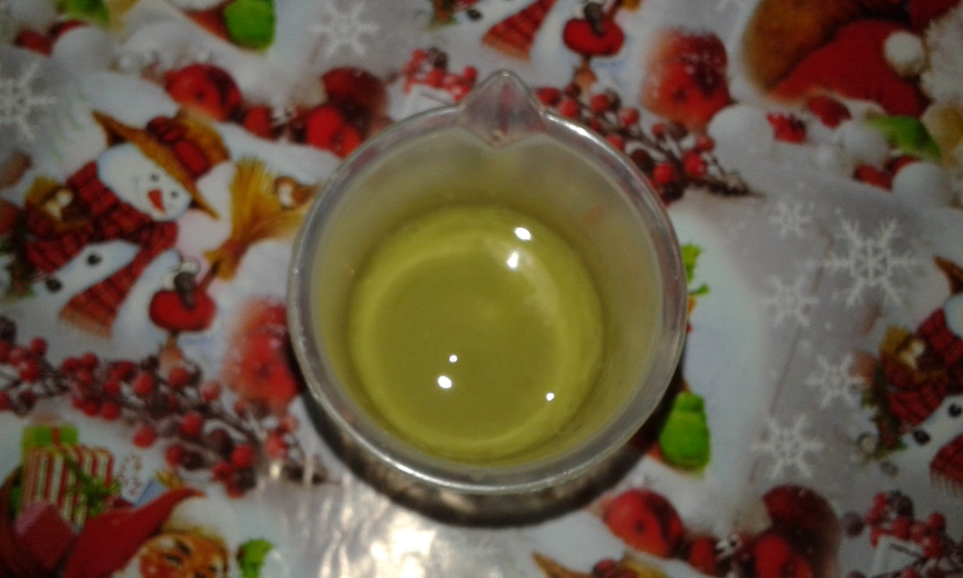
В самом конце добавляем раствор ресвератрола. Все однородно, ничего не отслаивается. Текучая сыворотка нежно зеленого цвета. Замеряем РН – 5,90.

Slide 18
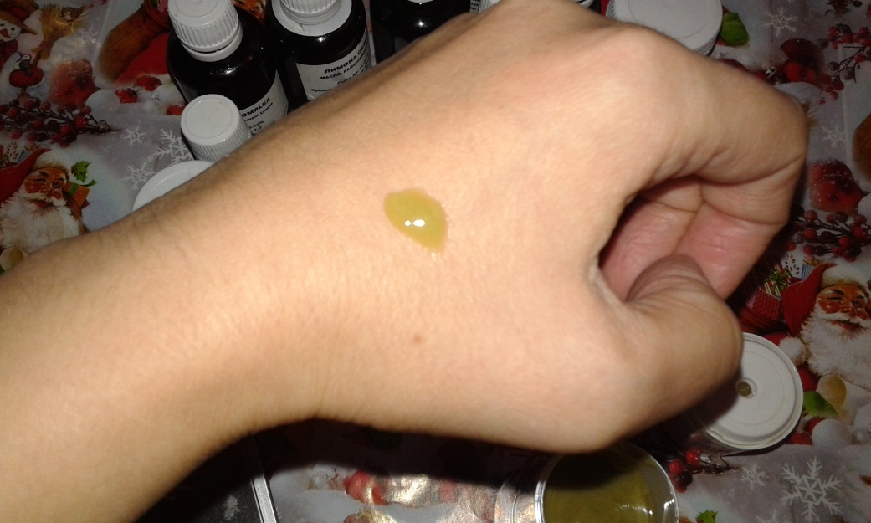
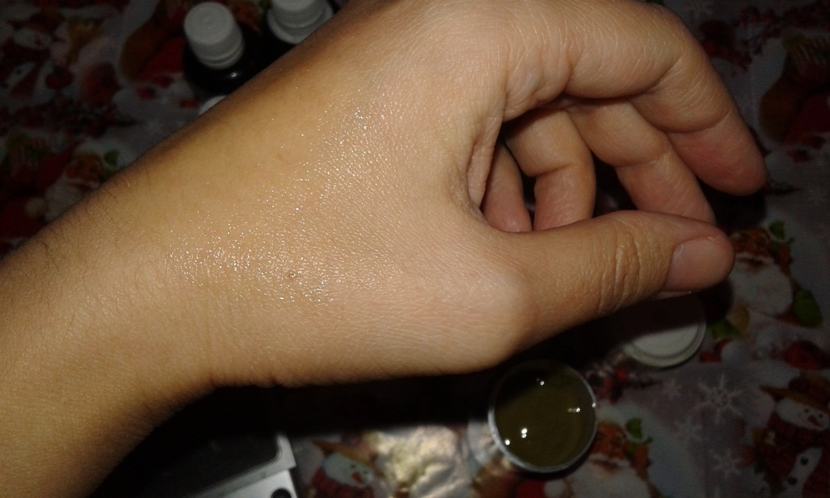
Прекрасно впитывается, увлажняет, подтягивает кожу, освежает цвет лица. На руке показана капля готовой сыворотки, затем я ее слегка размазываю и видно, что остается влажный след, но не зеленый!

Slide 19
Увлажняющая и омолаживающая сыворотка для кожи, склонной к жирности, готова!

